Slide 1


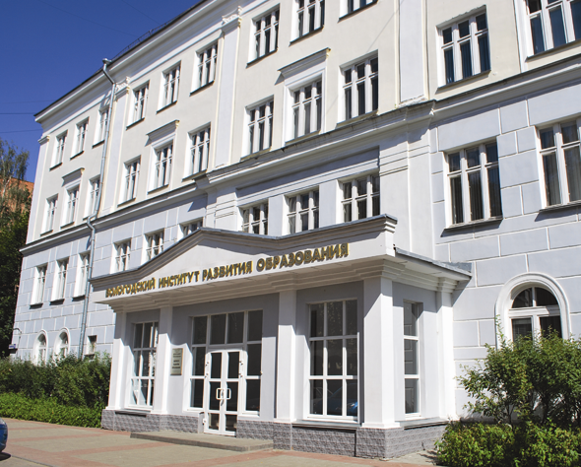
Автономное образовательное учреждение Вологодской области
дополнительного профессионального образования
«Вологодский институт развития образования»
Региональный этап Всероссийского конкурса профессионального мастерства работников сферы дополнительного образования
«Сердце отдаю детям»
Путилова Надежда Владимировна,
к.п.н., доцент кафедры воспитания и социализации, АОУ ВО ДПО «Вологодский институт развития образования»
Вологда 2019 год

Slide 2

АОУ ВО ДПО «Вологодский институт развития образования»
Условия проведения Конкурса
Конкурс проводится в заочной форме в период с 1 сентября по 15 декабря 2019 года по номинациям: - техническая; - естественнонаучная; - художественная; - туристско-краеведческая; - физкультурно-спортивная; - социально-педагогическая.
Notes:
2

Slide 3
АОУ ВО ДПО «Вологодский институт развития образования»
Цель и задачи Конкурса
Цель - повышение значимости и престижа профессии педагога дополнительного образования детей, профессиональное и общественное признание статуса педагогических работников сферы дополнительного образования детей и образовательных организаций, которые они представляют. Задачи: содействие профессиональному развитию, квалификационному и карьерному росту педагогических работников сферы дополнительного образования детей; выявление и поддержка талантливых педагогов и инновационного педагогического опыта в сфере дополнительного образования детей; представление профессиональному сообществу лучших образцов педагогической деятельности, обеспечивающих высокие результаты в сфере дополнительного образования детей; обновление содержания и технологий дополнительного образования детей; создание условий для самовыражения творческой и профессиональной индивидуальности, реализации личностного потенциала педагогических работников сферы дополнительного образования детей; привлечение внимания органов исполнительной власти области и местного самоуправления, всех заинтересованных организаций, средств массовой информации, широкой педагогической и родительской общественности к актуальным задачам развития дополнительного образования детей.
Notes:
3

Slide 4
АОУ ВО ДПО «Вологодский институт развития образования»
Участники Конкурса
Участниками Конкурса могут стать педагоги дополнительного образования, старшие педагоги дополнительного образования, педагоги- организаторы, преподаватели детских школ искусств, тренеры-преподаватели (старшие тренеры-преподаватели), реализующие дополнительные общеобразовательные программы в образовательных организациях различных типов региональной системы образования, имеющие педагогический стаж работы не менее 5 лет, являющиеся победителями и лауреатами муниципальных педагогических конкурсов в сфере дополнительного образования и воспитания, победителями и лауреатами конкурсов педагогических работников, проводимых образовательными организациями, подведомственных Департаменту образования области, в 2018-2019 годах, а также педагоги, являющиеся самовыдвиженцами. Возраст участников не ограничивается. Педагогические работники, принимавшие участие в Конкурсе, имеют право повторно участвовать в Конкурсе не ранее чем через два года.
Notes:
4

Slide 5
АОУ ВО ДПО «Вологодский институт развития образования»
Порядок проведения Конкурса
Специалист, отвечающий за организацию и проведение Конкурса в муниципальном районе (городском округе), в образовательной организации, подведомственной Департаменту образования области, в срок с 1 по 30 сентября 2019 года осуществляет собственную регистрацию и регистрацию участника Конкурса, являющегося победителем или лауреатом муниципального конкурса (конкурса образовательной организации), в электронной форме, доступную по ссылке (https://goo.gl/forms/6nwK5V5MSheaRf4B2) по форме согласно приложению 3. Педагог-самовыдвиженец самостоятельно осуществляет регистрацию участника Конкурса в электронной форме, доступную по ссылке (https://goo.gl/forms/6nwK5V5MSheaRf4B2) по форме согласно приложению 3.
Notes:
5

Slide 6
АОУ ВО ДПО «Вологодский институт развития образования»
Заявка на участие в Конкурсе
ЗАЯВКА на участие в региональном этапе Всероссийского конкурса профессионального мастерства работников сферы дополнительного образования «Сердце отдаю детям» __________________________________________________________________ муниципальный район (городской округ), образовательная организация, подведомственная Департаменту образования области I. Сведения о муниципальном (институциональном*) операторе Конкурса: Наименование организации Ф.И.О. (полностью) руководителя организации Ф.И.О. специалиста, отвечающего за участие в Конкурсе педагогического работника Должность специалиста Телефон (с указанием кода населенного пункта) Электронная почта II. Сведения об участнике Конкурса Ф.И.О. (полностью) Дата рождения Место работы, должность Адрес места работы, телефон, электронная почта Домашний адрес, телефон, электронная почта Сведения об образовании Стаж работы в системе образования Стаж работы в данной должности Квалификационная категория Государственные и отраслевые награды Формы повышения квалификации за последние 5 лет Название регионального/муниципального/институционального педагогического конкурса в сфере дополнительного образования и воспитания, победителем или лауреатом которого является участник; год проведения конкурса (если участник является самовыдвиженцем, в данном пункте указать - «самовыдвиженец») Направленность Название дополнительной общеобразовательной программы Руководитель _____________________ / ___________________ (подпись) (расшифровка) М.П.
Notes:
6

Slide 7
АОУ ВО ДПО «Вологодский институт развития образования»
Порядок проведения Конкурса
Участники Конкурса, в том числе самовыдвиженцы, в срок с 1 по 30 сентября 2019 года направляют в адрес Оргкомитета konkurs.serdce@viro.edu.ru с указанием темы письма «Сердце отдаю детям», наименование файлов: - муниципальный район (городской округ, или образовательная организация, подведомственная Департаменту образования области), Ф.И.О., название документа; например: Вологодский_Иванов А.И._Заявка) в электронном виде следующие документы: скан копию заявки c подписью в форматах PDF и Word по форме согласно приложению 3 к Положению; скан-копию согласия на обработку и передачу персональных данных и пользование представленными материалами участника Конкурса с подписями по форме согласно приложению 2 к Положению; презентацию конкурсного программно-методического комплекта реализуемой дополнительной общеобразовательной программы (далее - программа), включающую разделы: аннотация программы (до 4 листов), аннотация основных методических разработок к программе (до 5 листов), динамика результативности реализации программы за сопоставимые периоды обучения, представленная в таблицах или графиках (до 2 листов), со ссылками на полные тексты указанных программно-методических документов, размещенных на официальном сайте образовательной организации (представление материалов презентации в формате doc или pdf; титульный лист с подписью руководителя и печатью образовательной организации, в которой утверждена программа, размещается в сканированном виде); цветную фотографию участника; видеоматериалы «Визитная карточка» участника в формате avi или wmv (продолжительность видеоролика до 15 минут; видеоролик должен иметь качественное изображение и звучание).
Notes:
7

Slide 8
АОУ ВО ДПО «Вологодский институт развития образования»
Порядок проведения Конкурса
Документы, поступившие в Оргкомитет позднее 30 сентября 2019 года, а также с нарушением требований к ним, не рассматриваются; лица, направившие их, не становятся участниками Конкурса. Документы, присланные на Конкурс, не возвращаются и не рецензируются. Для участников Конкурса АОУ ВО ДПО «ВИРО» проводятся консультации в дистанционной форме. Жюри до 30 ноября 2019 года осуществляет экспертную оценку направленных и размещенных материалов; определяет рейтинг участников по каждой номинации отдельно. Лидеры рейтинга по каждой номинации, набравшие наибольшее количество баллов, становятся победителями в номинациях Конкурса. Результаты Конкурса размещаются на официальном сайте АОУ ВО ДПО «ВИРО» не позднее 15 декабря 2019 года
Notes:
8

Slide 9
АОУ ВО ДПО «Вологодский институт развития образования»
Конкурсное задание
«Видеоматериалы «Визитная карточка»
Критерии умение определять педагогические цели и задачи; умение взаимодействовать с членами педагогического коллектива, представителями профессионального сообщества, родителями обучающихся; умение устанавливать педагогически целесообразные взаимоотношения с обучающимися; знание и применение принципов и приемов презентации;
Notes:
9

Slide 10
АОУ ВО ДПО «Вологодский институт развития образования»
Конкурсное задание
«Видеоматериалы «Визитная карточка»
Критерии умение обобщить и представить опыт своей профессиональной педагогической деятельности; наличие сведений об участии педагога и обучающихся в образовательных, досуговых, культурно-просветительских и других мероприятиях на муниципальном, региональном и федеральном уровнях. Максимальная оценка видеоматериалов «Визитная карточка» - 18 баллов.
Notes:
10

Slide 11
АОУ ВО ДПО «Вологодский институт развития образования»
Конкурсное задание
«Видеоматериалы «Визитная карточка»
Notes:
11

Slide 12
АОУ ВО ДПО «Вологодский институт развития образования»
Видеоматериалы «Визитная карточка»
Продолжительность видеоролика не должна превышать 15 минут. Рекомендуется отразить процесс и результаты педагогической деятельности по реализации дополнительной общеобразовательной программы, в том числе: фрагмент занятия, образовательные достижения обучающихся, индивидуальные особенности, творческие достижения и (или) увлечения участника Конкурса.
Notes:
12

Slide 13
АОУ ВО ДПО «Вологодский институт развития образования»
Критерии и показатели оценки конкурсного задания
«Презентация программно-методического комплекта реализуемой дополнительной общеобразовательной программы»
Презентация программно-методического комплекта реализуемой программы (дополнительной общеразвивающей или дополнительной предпрофессиональной), включает разделы: аннотация программы (до 4 листов), аннотация основных методических разработок к программе (до 5 листов), динамика результативности реализации программы за период обучения в таблицах или графиках (до 2 листов), со ссылками на полные тексты указанных программно-методических документов, размещенных на официальном сайте образовательной организации. Требования к печатным материалам: формат листа - А4, межстрочный интервал - 1,5, шрифт TimesNewRoman, размер шрифта - 14.
Notes:
13

Slide 14
АОУ ВО ДПО «Вологодский институт развития образования»
Конкурсное задание «Презентация программно-методического комплекта реализуемой дополнительной общеобразовательной программы»
Критерии умение определять педагогические цели и задачи, планировать занятия и (или) циклы занятий, направленные на освоение избранного вида деятельности; наличие актуальности, новизны и нормативного правового соответствия разработанной программы; умение разрабатывать программно-методическое обеспечение реализации дополнительной общеобразовательной программы; умение разрабатывать систему оценки достижения планируемых результатов освоения программы;
Notes:
14

Slide 15
АОУ ВО ДПО «Вологодский институт развития образования»
Конкурсное задание «Презентация программно-методического комплекта реализуемой дополнительной общеобразовательной программы»
Критерии создание педагогических условий для формирования и развития самоконтроля и самооценки обучающимися процесса и результатов освоения программы; умение осуществлять педагогический контроль и оценку освоения дополнительной общеобразовательной программы; положительная динамика результативности за период реализации программы. Максимальная оценка - 28 баллов.
Notes:
15

Slide 16
АОУ ВО ДПО «Вологодский институт развития образования»
Конкурсное задание «Презентация программно-методического комплекта реализуемой дополнительной общеобразовательной программы»
Критерии
Notes:
16

Slide 17
АОУ ВО ДПО «Вологодский институт развития образования»
Конкурсное задание «Презентация программно-методического комплекта реализуемой дополнительной общеобразовательной программы»
Критерии
Notes:
17

Slide 18

Контакты
АОУ ВО ДПО «Вологодский институт развития образования»
http://viro.edu.ru/ - АОУ ВО ДПО «Вологодский институт развития образования», баннер
Раздел «Документы» 2019 г. Положение о региональном этапе Всероссийского конкурса профессионального мастерства работников сферы дополнительного образования «Сердце отдаю детям» 8(8172) 75-78-19 – Путилова Надежда Владимировна, доцент кафедры воспитания и социализации lab-vospit@viro.edu.ru
Notes:
18

Slide 19
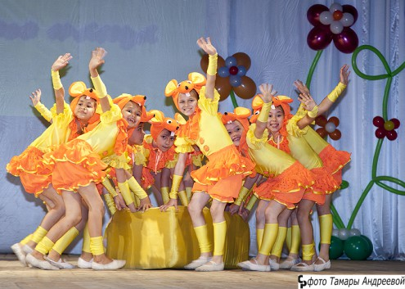
Спасибо за внимание !
АОУ ВО ДПО «Вологодский институт развития образования»
Notes:
19

